Slide 1
Chương 4:
CỰC TRỊ TỰ DO
CỰC TRỊ CÓ ĐIỀU KIỆN
GTLN, GTNN

Slide 2
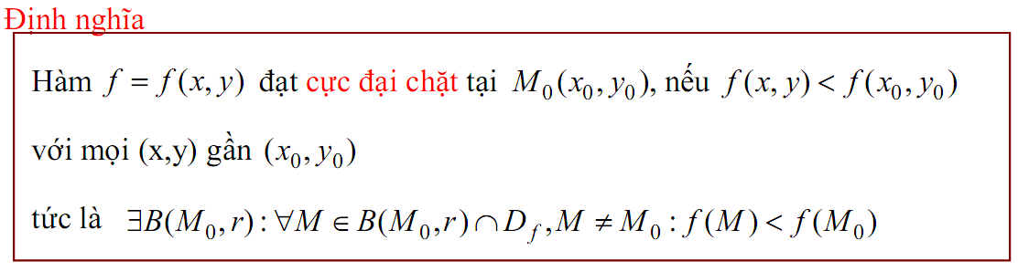
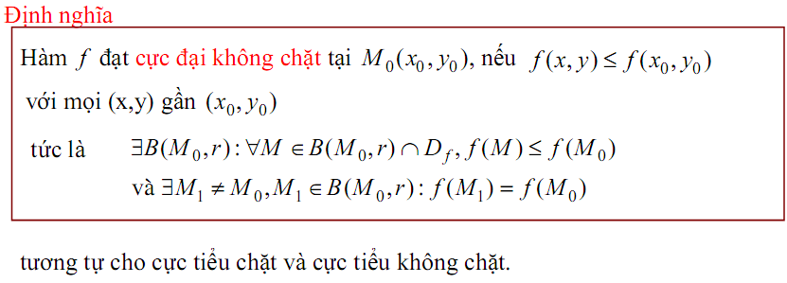
1.CỰC TRỊ TỰ DO

Slide 3

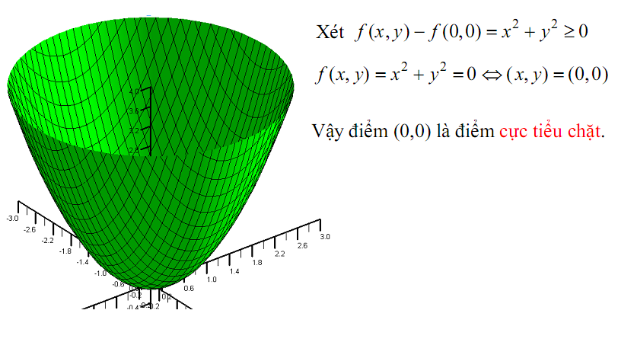
1.CỰC TRỊ TỰ DO

Slide 4
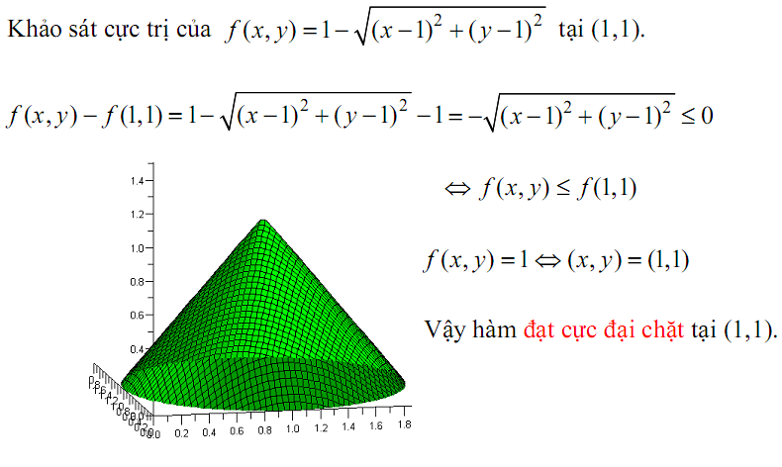
1.CỰC TRỊ TỰ DO

Slide 5
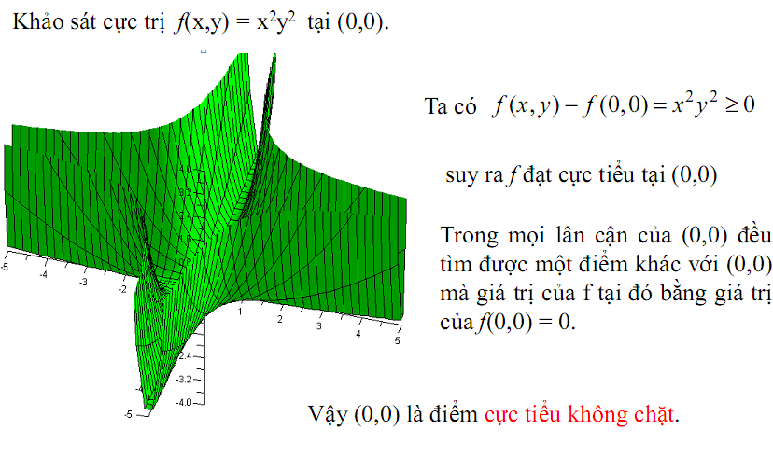
1.CỰC TRỊ TỰ DO

Slide 6
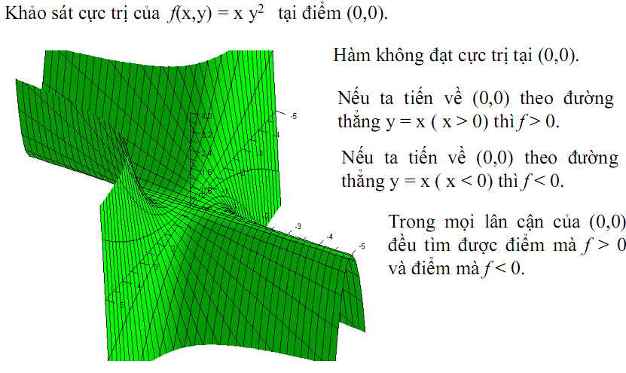
1.CỰC TRỊ TỰ DO

Slide 7
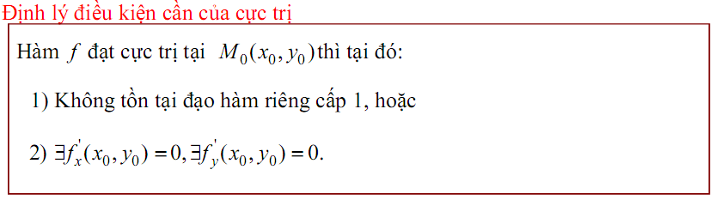
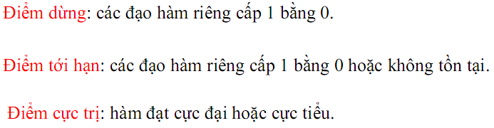
1.CỰC TRỊ TỰ DO

Slide 8
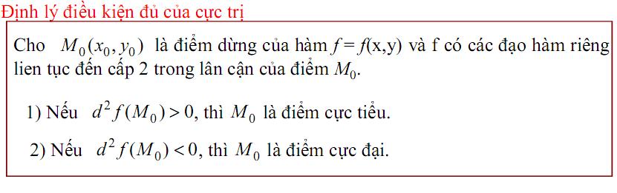

1.CỰC TRỊ TỰ DO

Slide 9
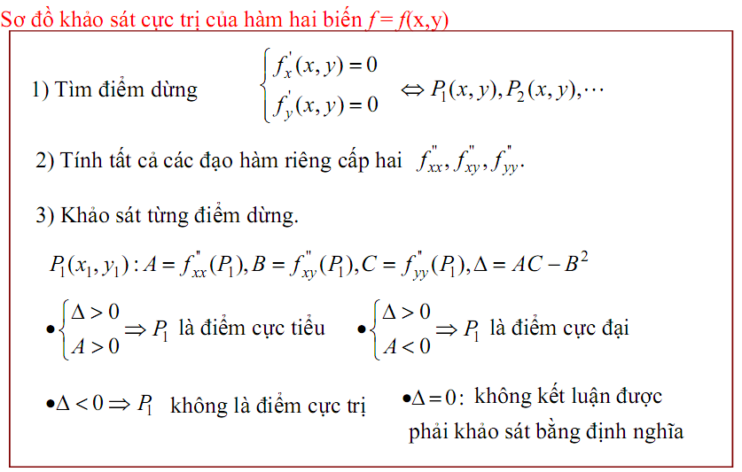
1.CỰC TRỊ TỰ DO

Slide 10
1.CỰC TRỊ TỰ DO

Slide 11
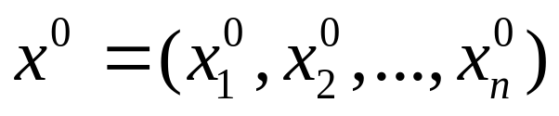
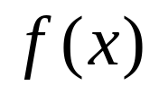

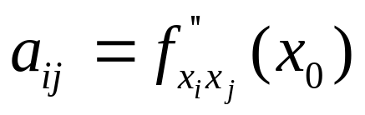
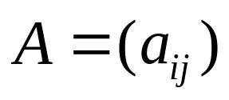
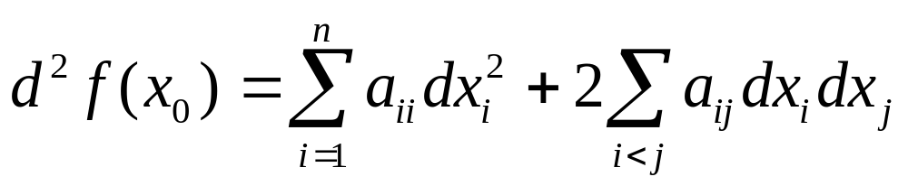
2.CỰC TRỊ TỰ DO
Cực trị của hàm n biến
Tất cả các định nghĩa về cực trị, định lý điều kiện cần, điều kiện đủ của cực trị trên được phát biểu tương tự cho hàm nhiều biến.
Giả sử là điểm dừng và có tất cả các đạo hàm riêng liên tục đến cấp 2 tại .
Đặt . Ta được ma trận là ma trận đối xứng cấp n. Ma trận A là ma trận dạng toàn phương vi phân cấp 2

Slide 12
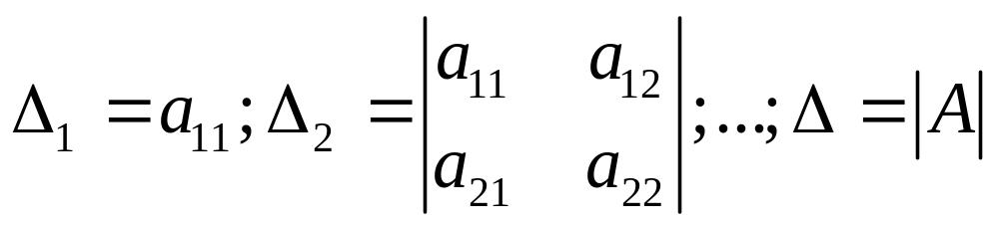

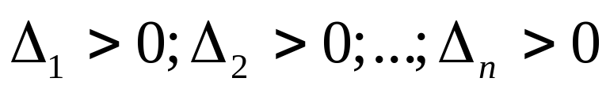
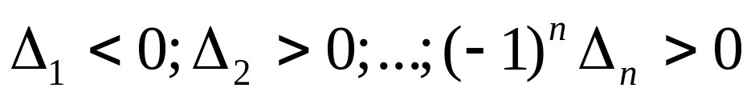
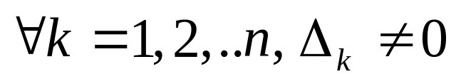
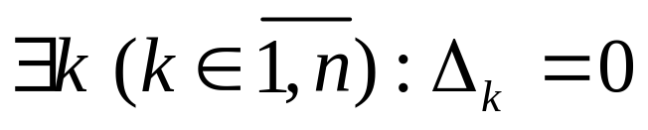
2.CỰC TRỊ TỰ DO
Cực trị của hàm n biến
Trong ma trận A, đặt
Theo định lý điều kiện đủ của cực trị và tiêu chuẩn Sylveter trong đstt ta có quy tắc xét tính cực trị của hàm tại điểm dừng như sau: Nếu
thì là điểm cực tiểu
thì là điểm cực đại
3) nhưng không thỏa mãn (1) hoặc (2) thì không là điểm cực trị.
4) thì chưa có kết luận gì.

Slide 13
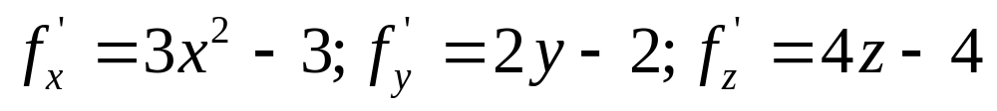
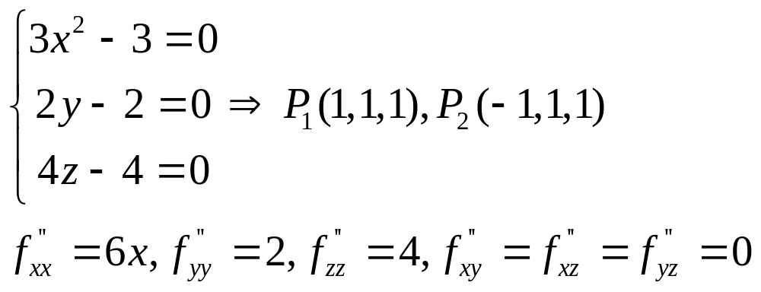
2.CỰC TRỊ TỰ DO
Cực trị của hàm n biến
Ví dụ: Tìm cực trị của hàm
Ta có:
Giải hệ

Slide 14

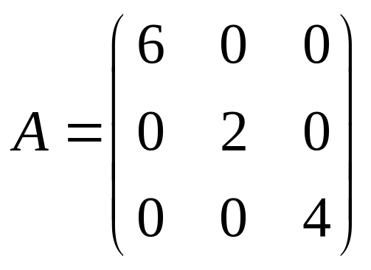
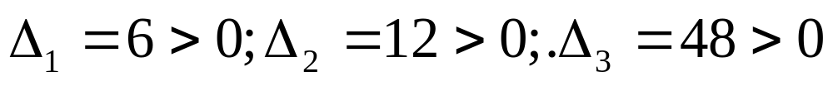
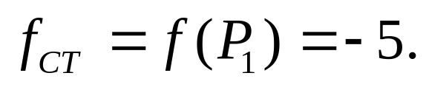

2.CỰC TRỊ TỰ DO
Cực trị của hàm n biến
Ví dụ: Tìm cực trị của hàm
Tại điểm
Vì
nên là điểm cực tiểu,
Tương tự xét tại điểm .

Slide 15
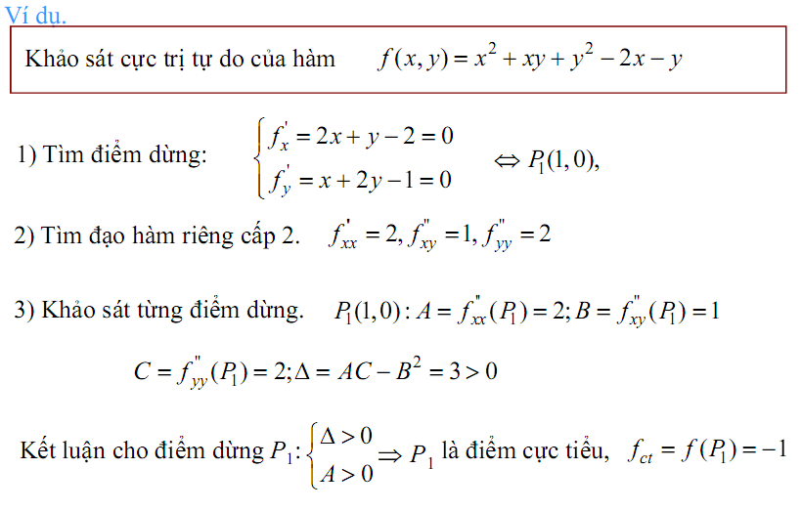
1.CỰC TRỊ TỰ DO

Slide 16
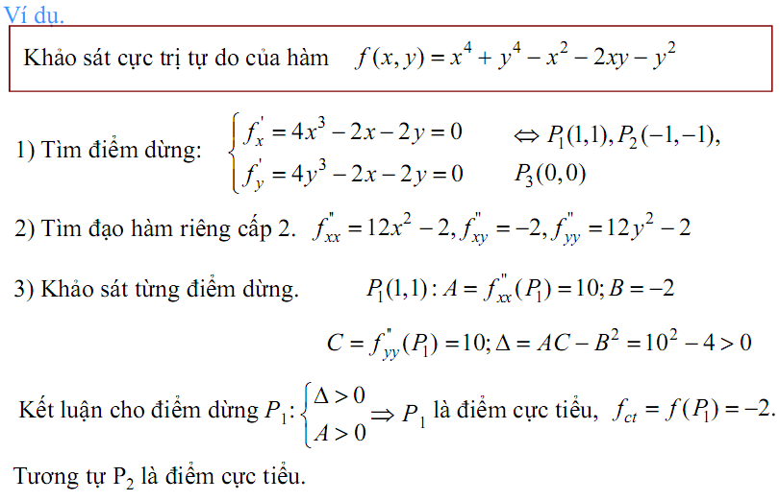
1.CỰC TRỊ TỰ DO

Slide 17
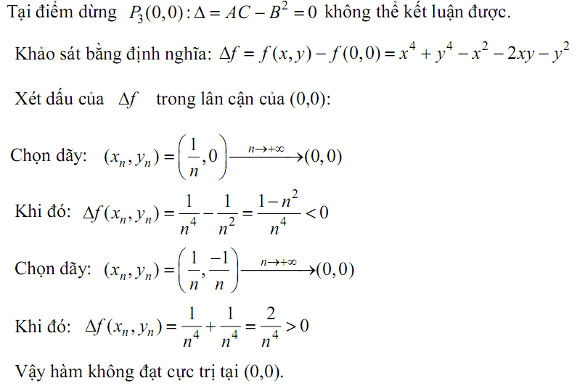
1.CỰC TRỊ TỰ DO

Slide 18

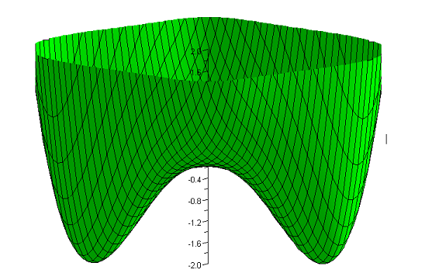
1.CỰC TRỊ TỰ DO

Slide 19
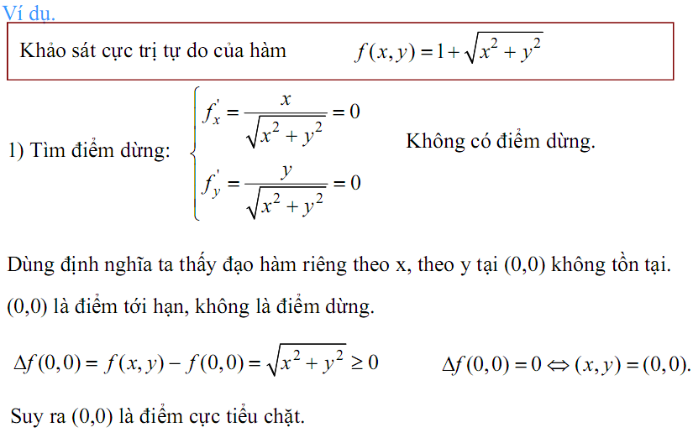
1.CỰC TRỊ TỰ DO

Slide 20
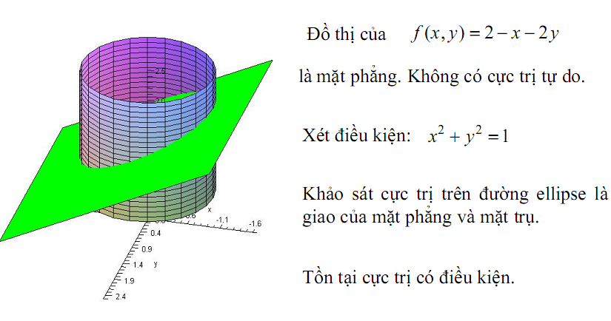
2.CỰC TRỊ CÓ ĐIỀU KIỆN

Slide 21
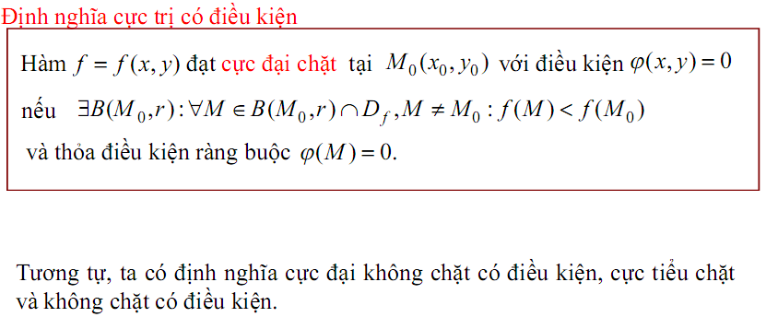
2.CỰC TRỊ CÓ ĐIỀU KIỆN

Slide 22
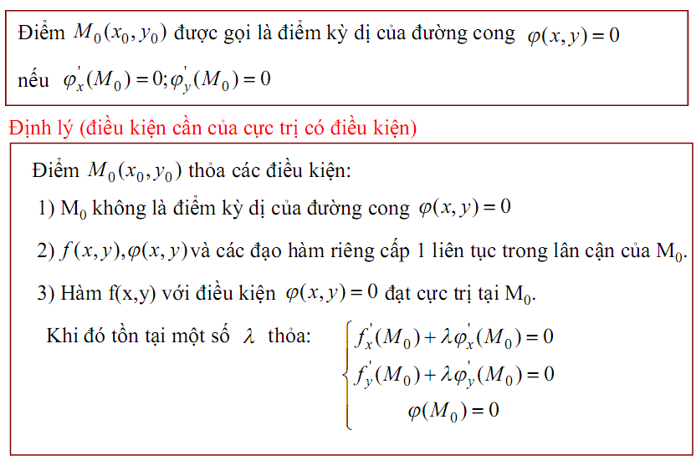
2.CỰC TRỊ CÓ ĐIỀU KIỆN

Slide 23
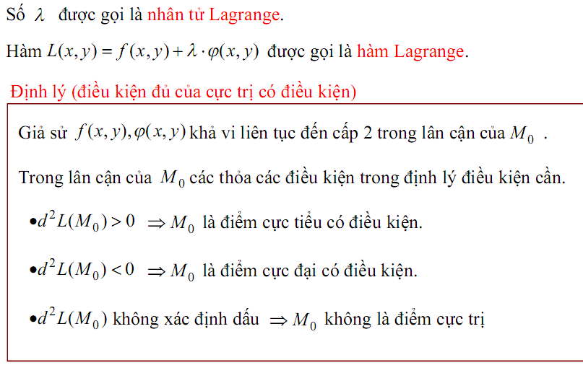
2.CỰC TRỊ CÓ ĐIỀU KIỆN

Slide 24
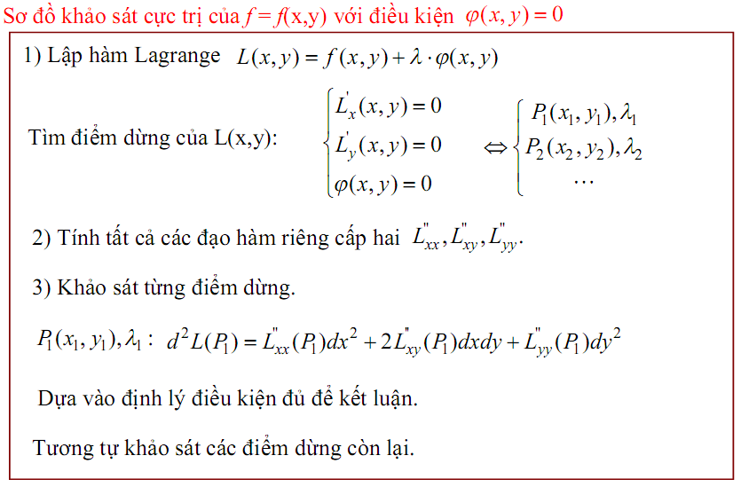
2.CỰC TRỊ CÓ ĐIỀU KIỆN

Slide 25
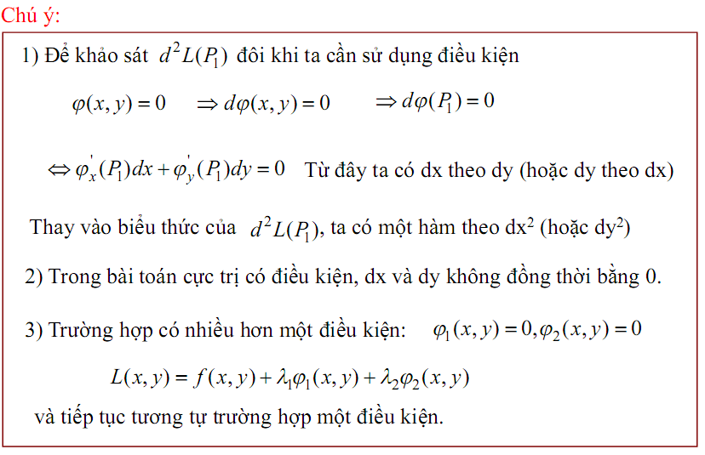
2.CỰC TRỊ CÓ ĐIỀU KIỆN

Slide 26
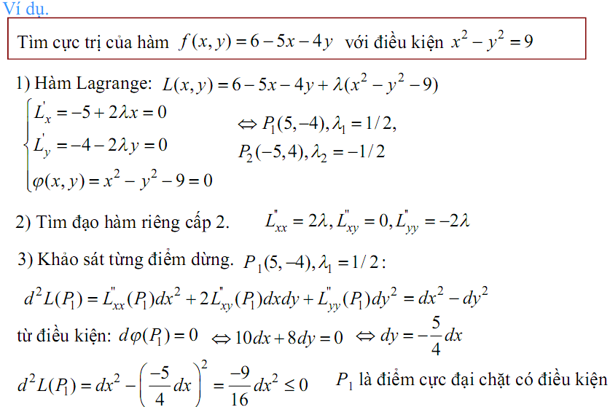
2.CỰC TRỊ CÓ ĐIỀU KIỆN

Slide 27
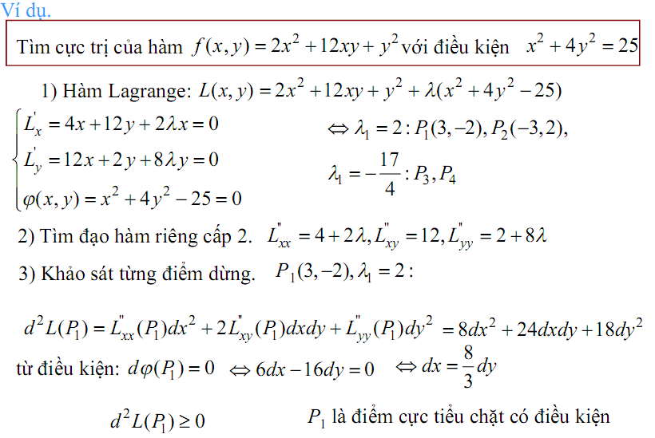
2.CỰC TRỊ CÓ ĐIỀU KIỆN

Slide 28
2.CỰC TRỊ CÓ ĐIỀU KIỆN
Chú ý: Phương pháp nhân tử Lagrange cũng được mở rộng cho hàm n biến số (n = 3,4,5, ….)
(Sinh viên tự liên hệ)

Slide 29
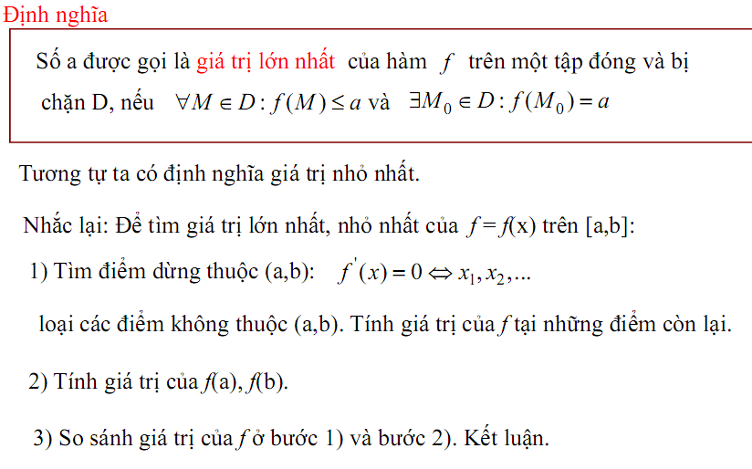
3.GTLN, GTNN

Slide 30
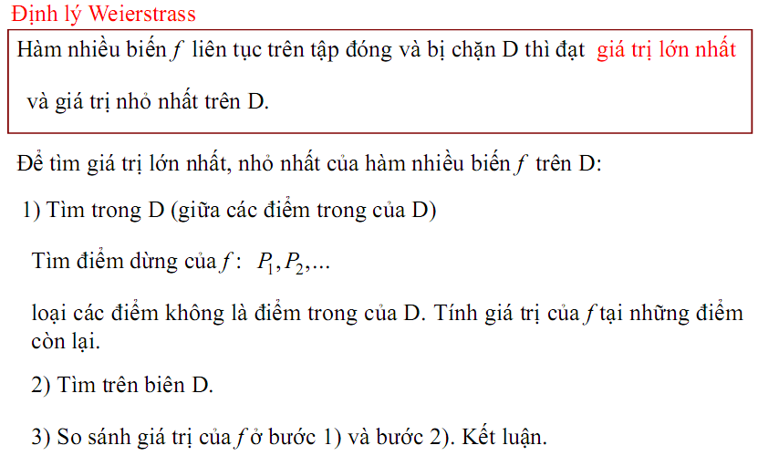
3.GTLN, GTNN

Slide 31
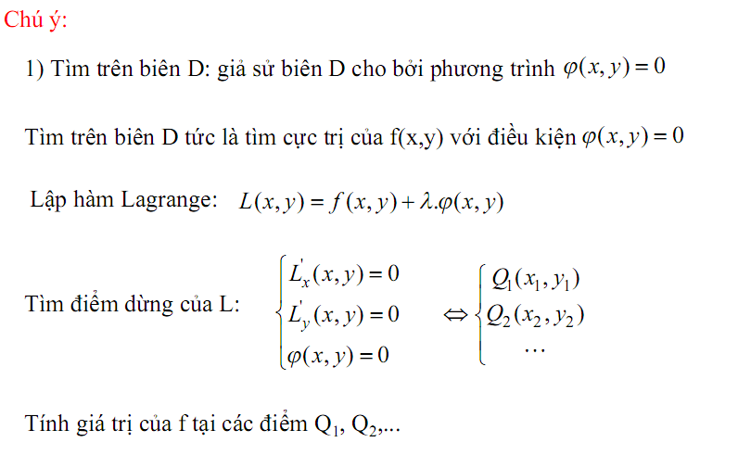
3.GTLN, GTNN

Slide 32
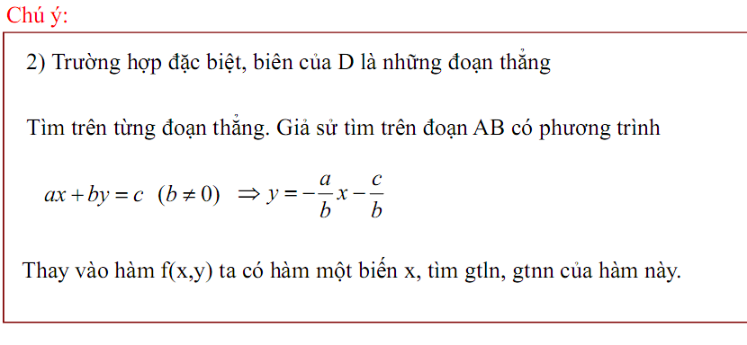
3.GTLN, GTNN

Slide 33
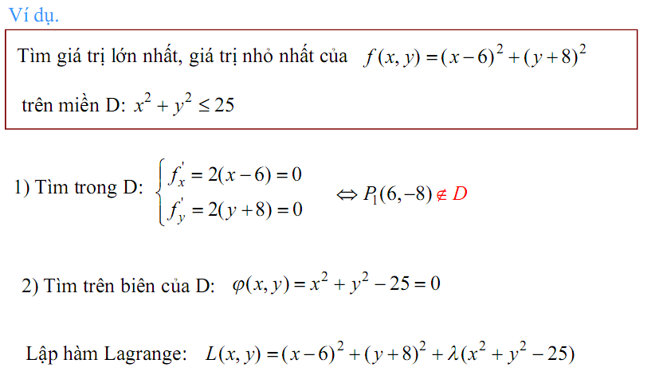
3.GTLN, GTNN

Slide 34
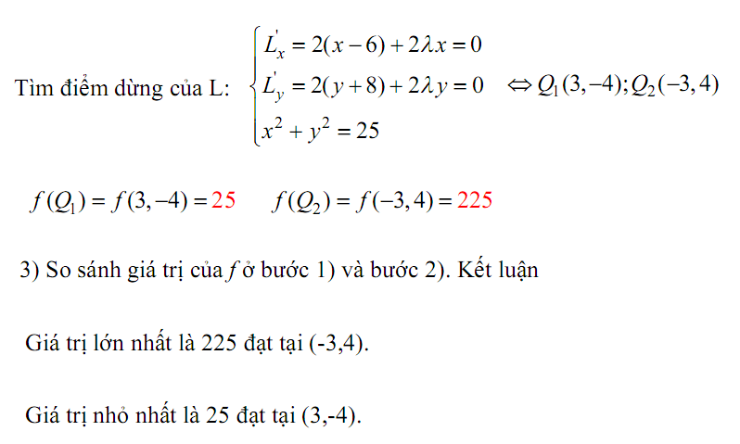
3.GTLN, GTNN

Slide 35
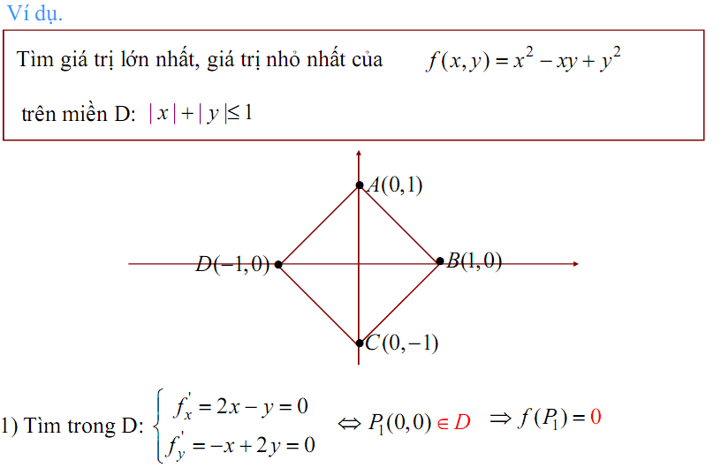
3.GTLN, GTNN

Slide 36
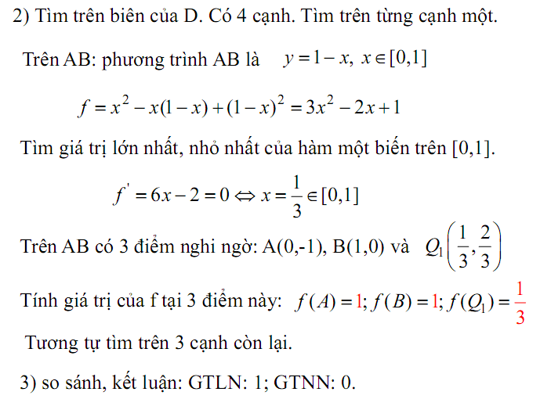
3.GTLN, GTNN

Slide 37
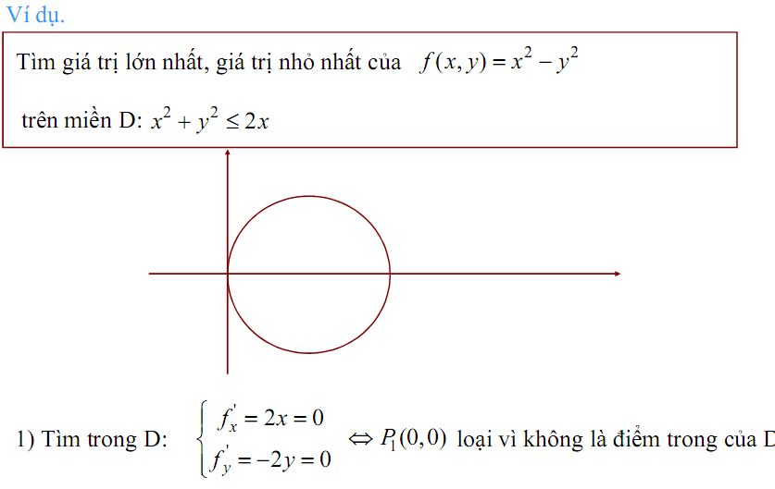
3.GTLN, GTNN

Slide 38
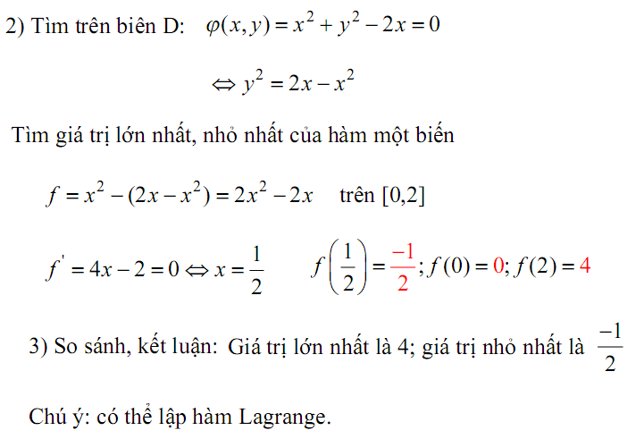
3.GTLN, GTNN

